Slide 1
«Растим будущего читателя»
МУНИЦИПАЛЬНОЕ АВТОНОМНОЕ ДОШКОЛЬНОЕ ОБРАЗОВАТЕЛЬНОЕ УЧРЕЖДЕНИЕ МУНИЧИПАЛЬНОГО ОБРАЗОВАНИЯ ДИНСКОЙ РАЙОН ДЕТСКИЙ САД № 9
Подготовил: воспитатель группы №4А
(вторая младшая)
Ярушкина Людмила Александровна

Slide 2
ЦЕЛЬ: помочь родителям осознать ценность семейного чтения, как эффективного средства развития и воспитания дошкольников
ЗАДАЧИ:
Активизировать работу родителей по пропаганде и развитию чтения в семье;
Способствовать популяризации традиций семейного чтения, обогащению домашней библиотеки;
Воспитывать партнерские и дружеские отношения с детьми, родителями, педагогами;
Повысить эффективность работы по приобщению детей к книге во взаимодействии всех участников образовательного процесса: педагогов, детей, родителей;
Приобщать детей и родителей к книжной культуре, воспитывать грамотного читателя.

Slide 3
План организации проекта
Анкетирование родителей;
Работа с родителями (разработка консультаций, памяток, бесед, адаптированных для младшего дошкольного возраста);
Проведение утренних бесед с использованием кубика Блума (разработано по теме проекта);
Создание библиотеки самообслуживания;
Проведение фото-конкурса «Читаем дома»;
Знакомство и реализация в группе движения «Букроссинг»;
Проведение группового конкурса «Рисуем любимую сказку»;
Организация литературных вечеров;
Организация конкурса для детей и их родителей «Самая читающая семья группы»;
Организация конкурса в формате видео-отчета «Почитай мне, мама»;
Акция «Приведем в порядок книжки»;
Проведение театрализованных игр и игр драматизаций, постановка спектакля по любимым сказкам.

Slide 4
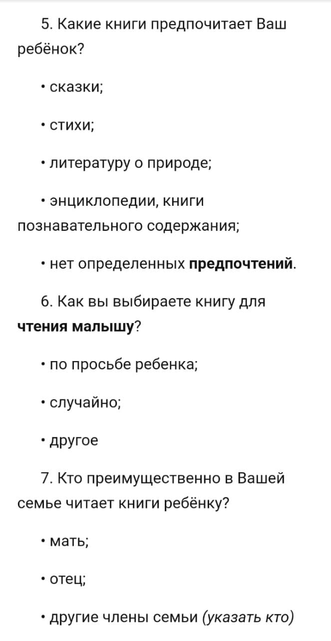
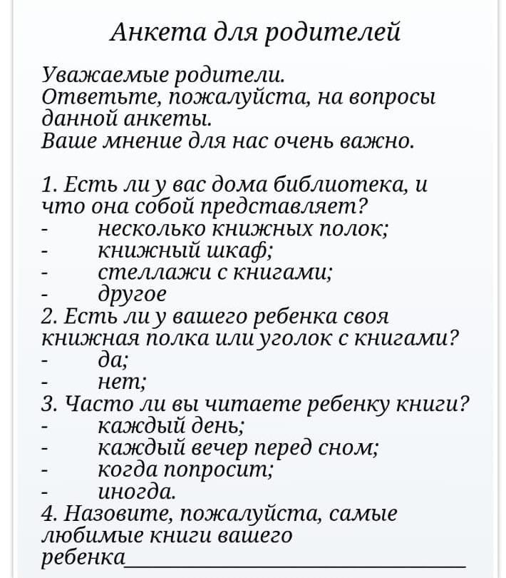
Анкетирование родителей

Slide 5
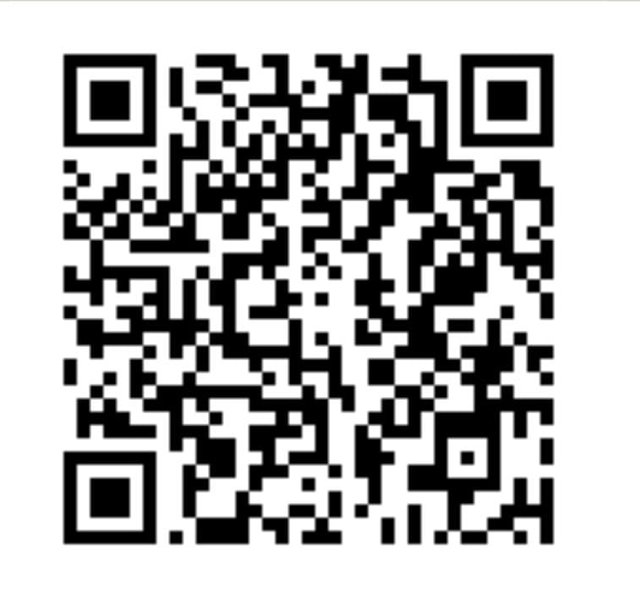
Работа с родителями (разработка консультаций, памяток, бесед, адаптированных для младшего дошкольного возраста)

Slide 6
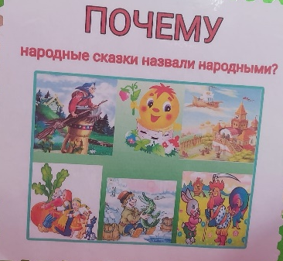
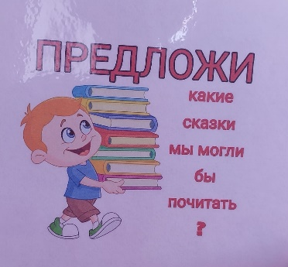
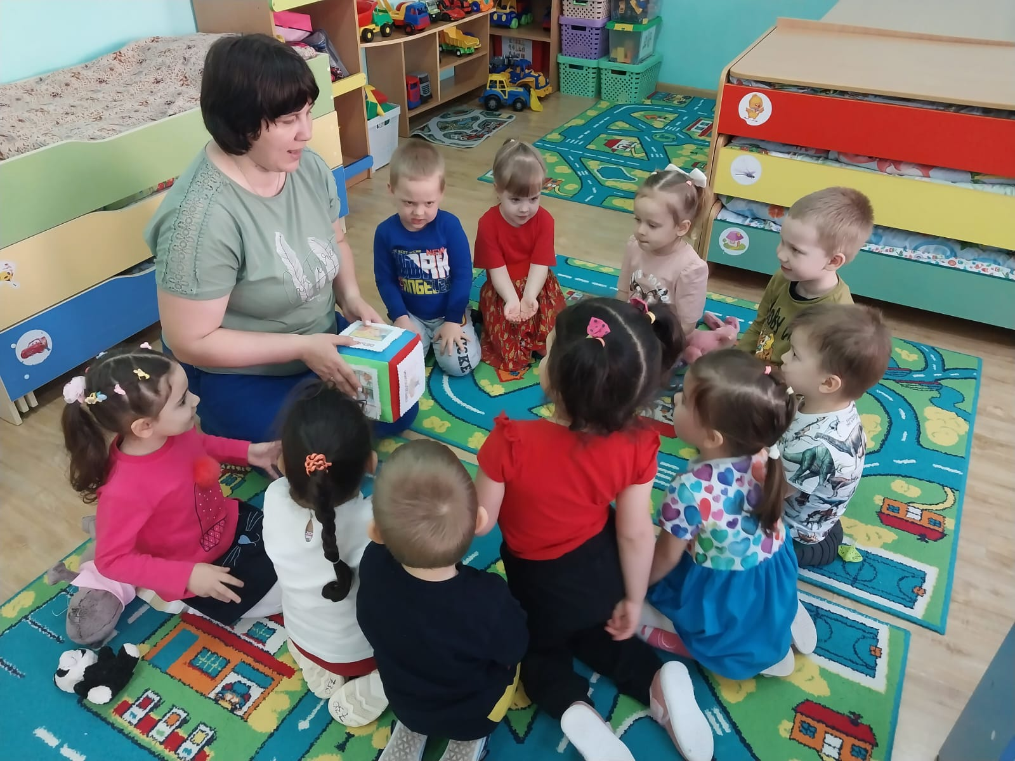


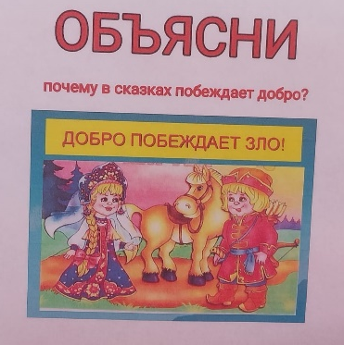
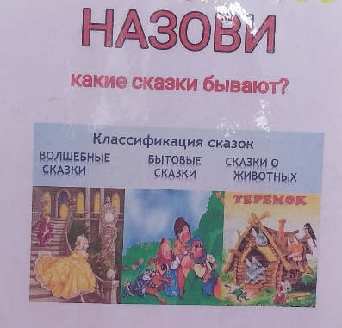
Проведение утренних бесед с использованием кубика Блума (разработано по теме проекта)

Slide 7
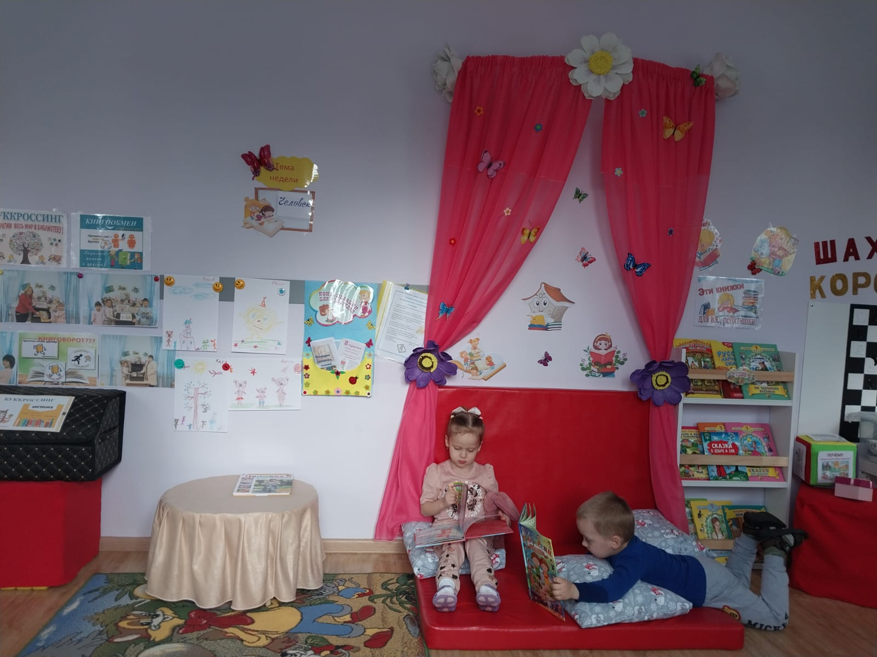
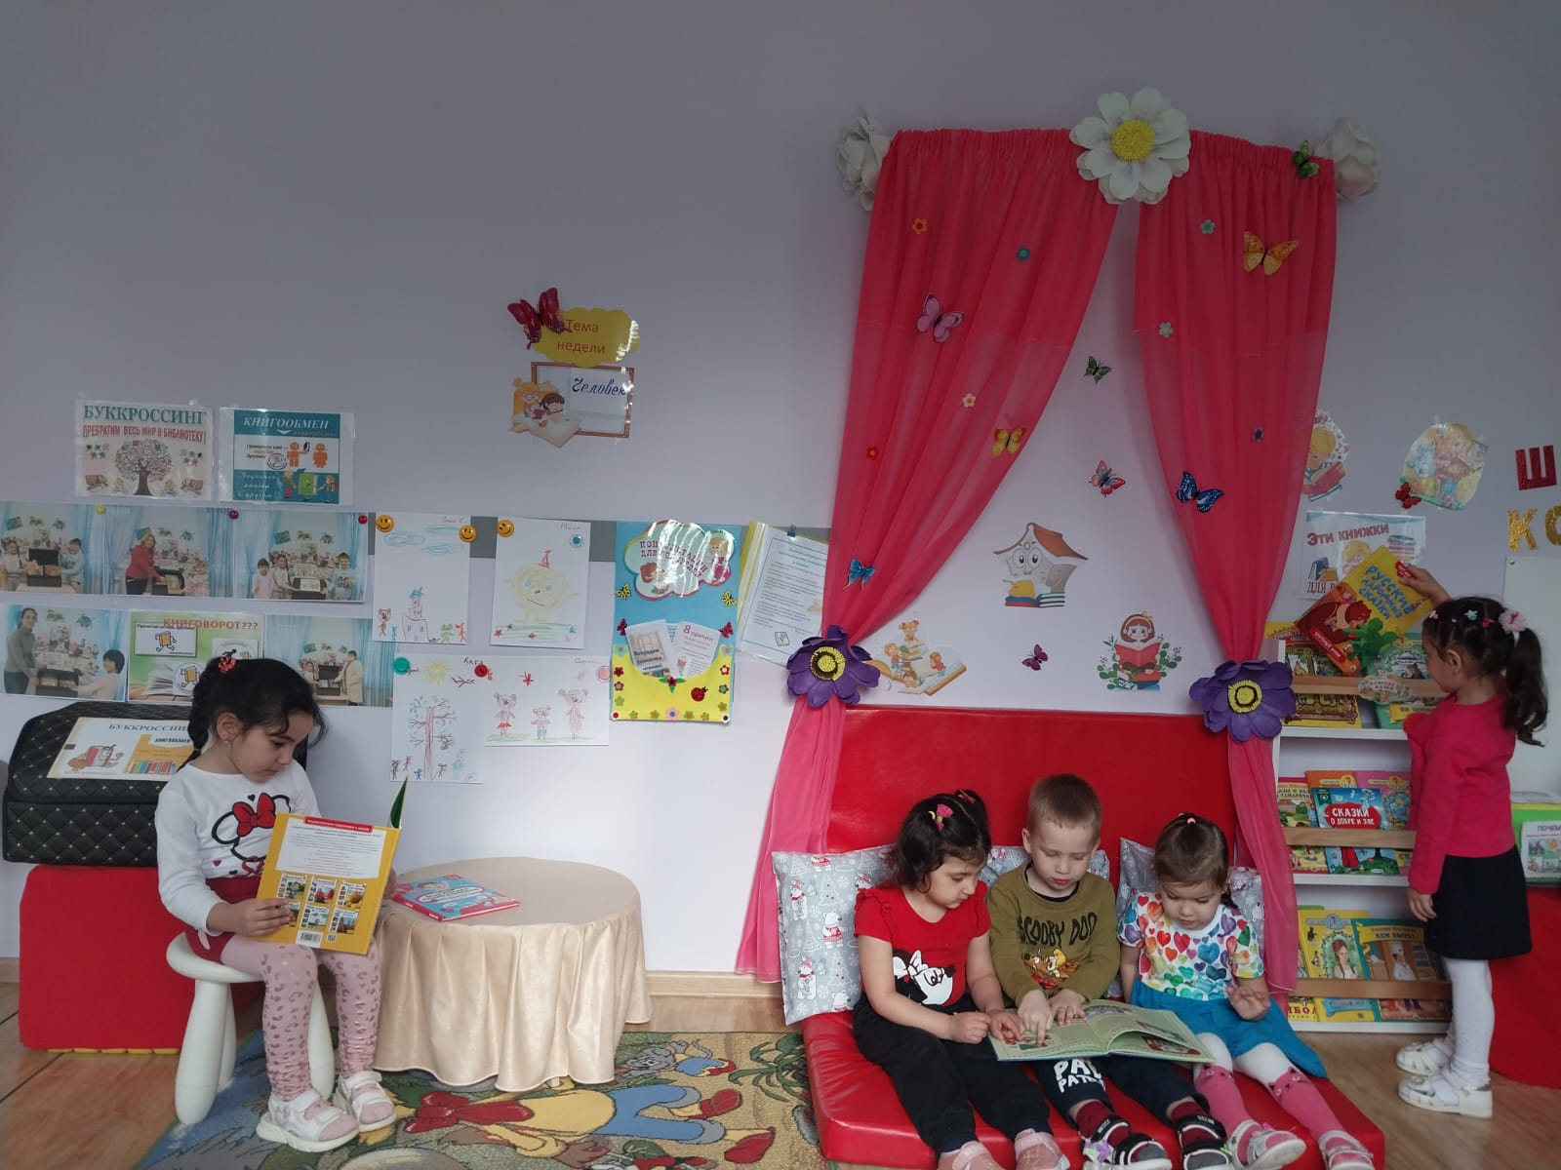
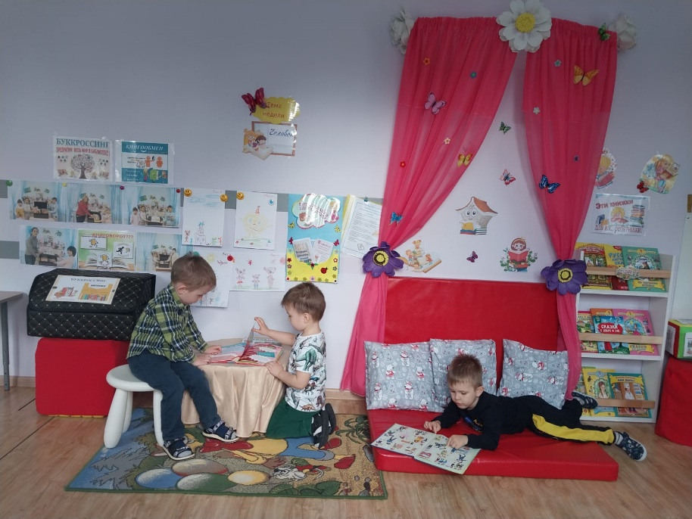
Создание библиотеки самообслуживания

Slide 8
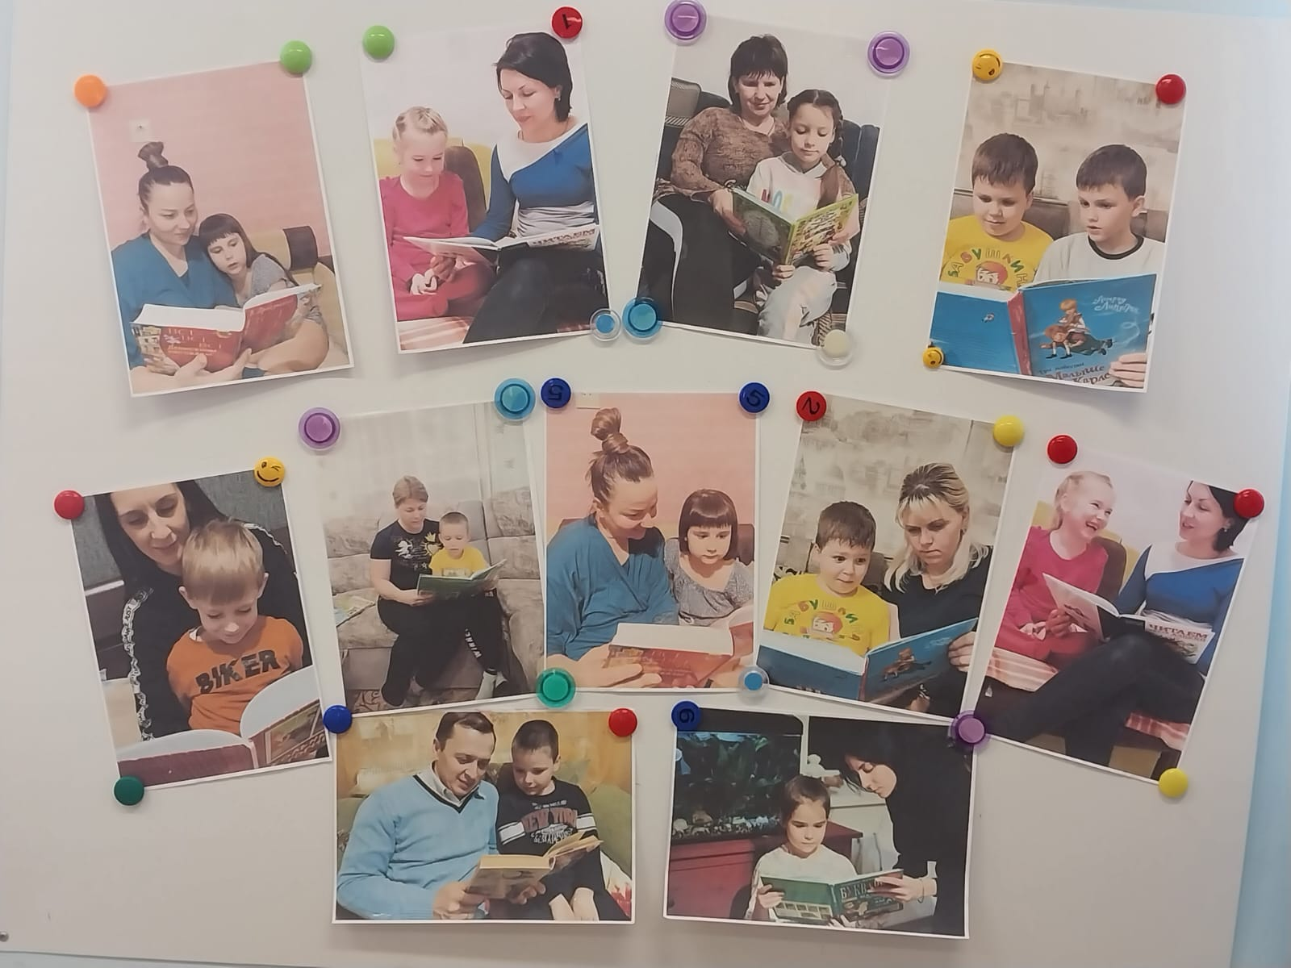
Проведение фото-конкурса «Читаем дома»

Slide 9
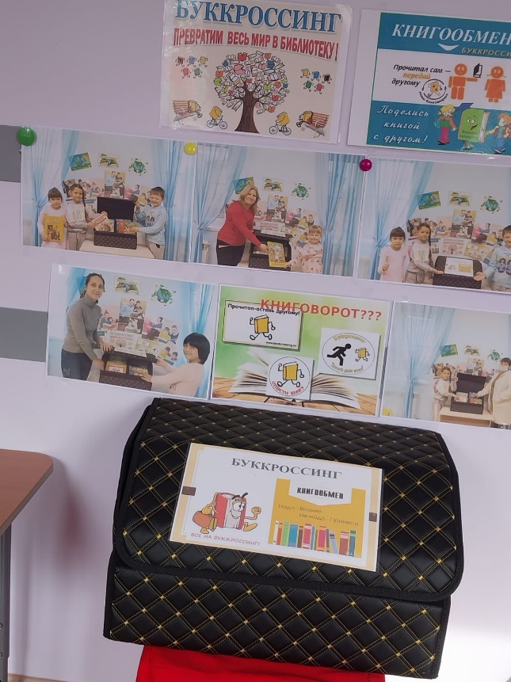
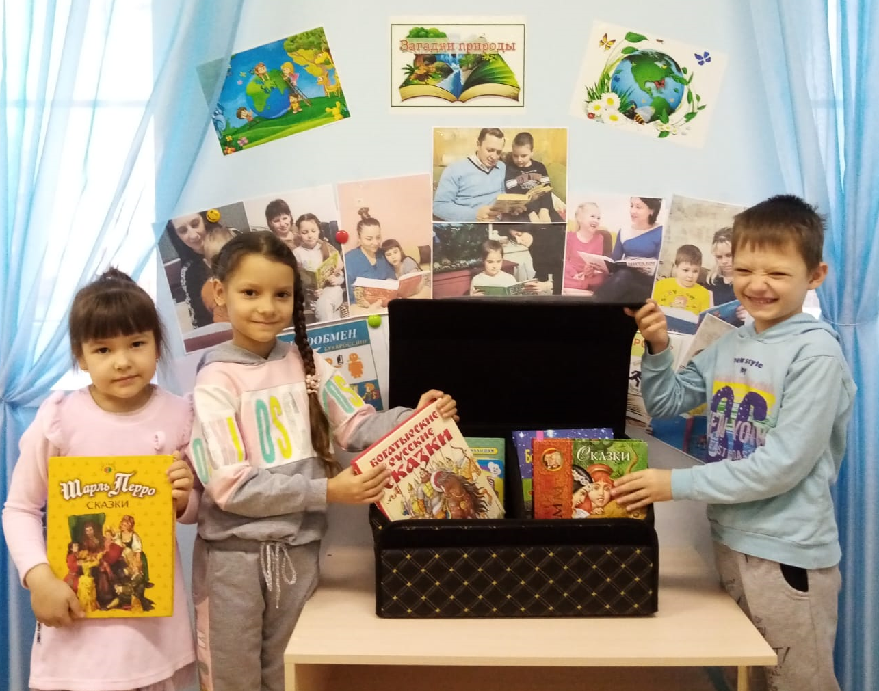
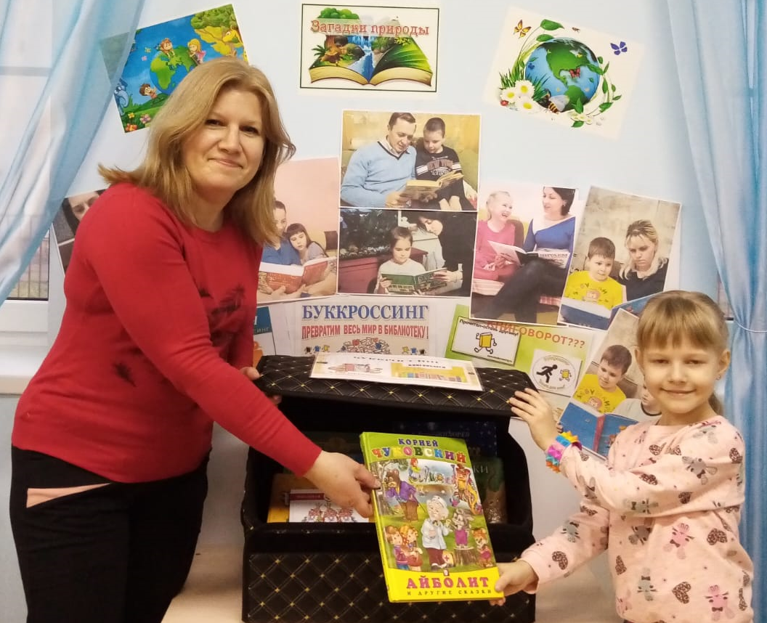
Знакомство и реализация в группе движения «Букроссинг»;

Slide 10
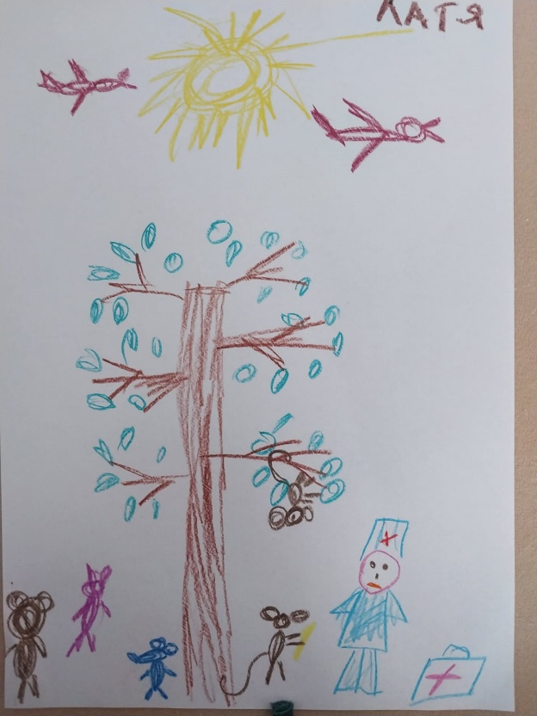
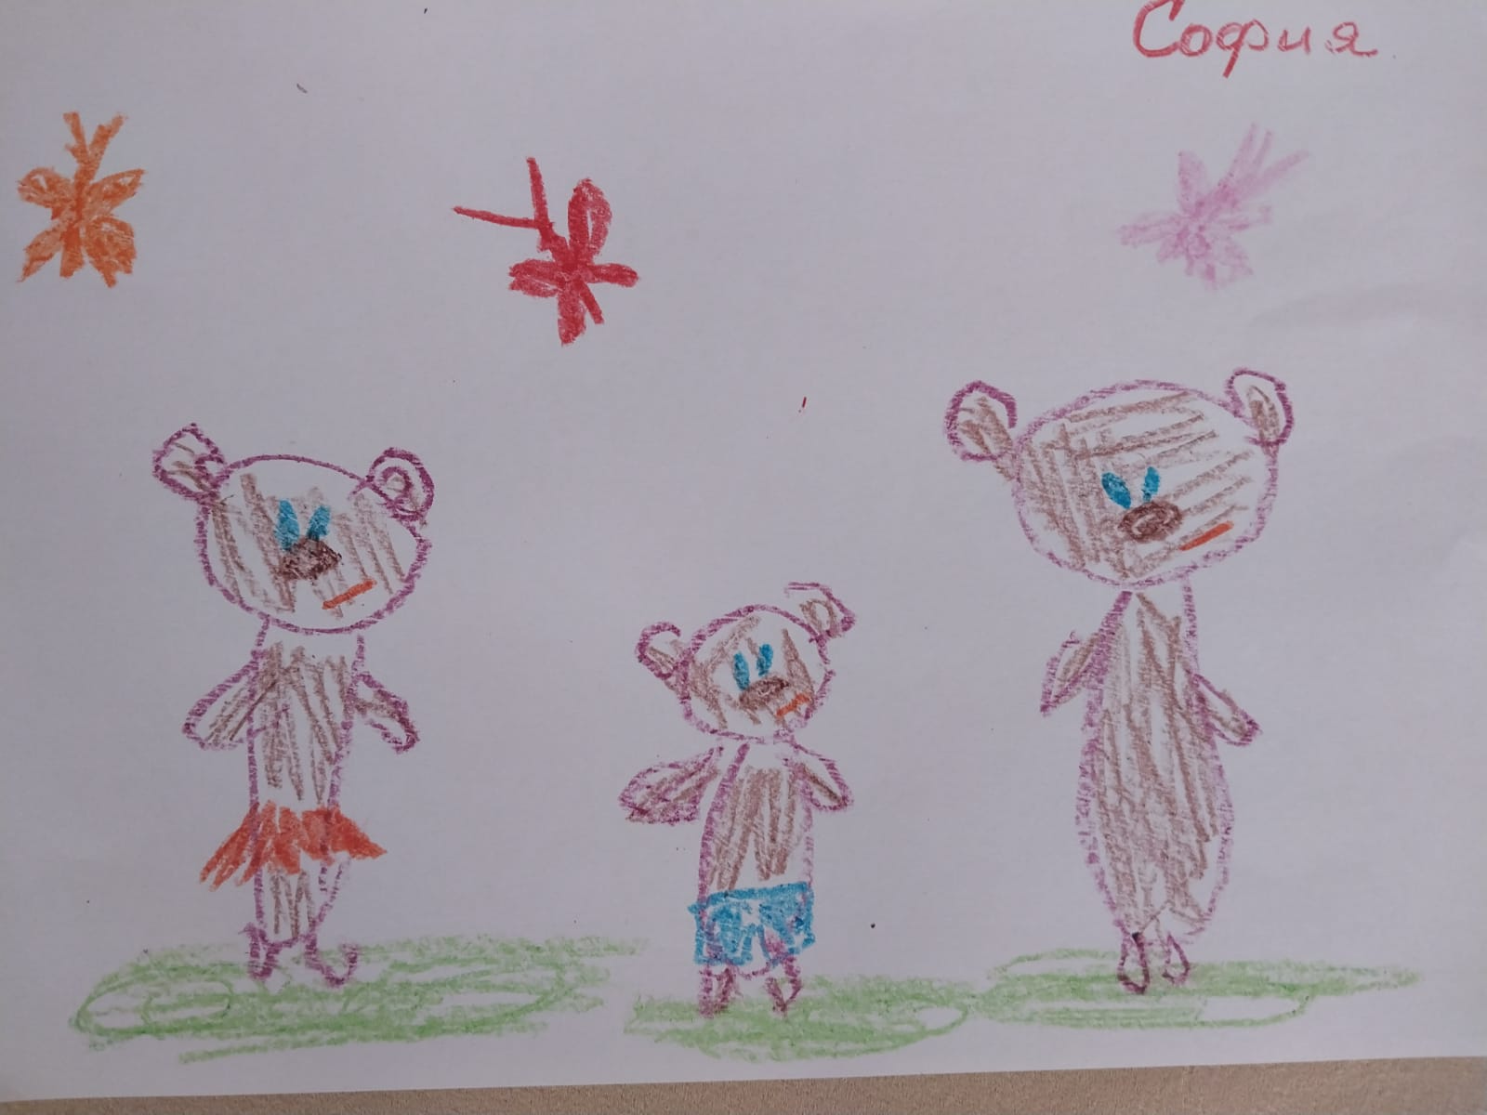
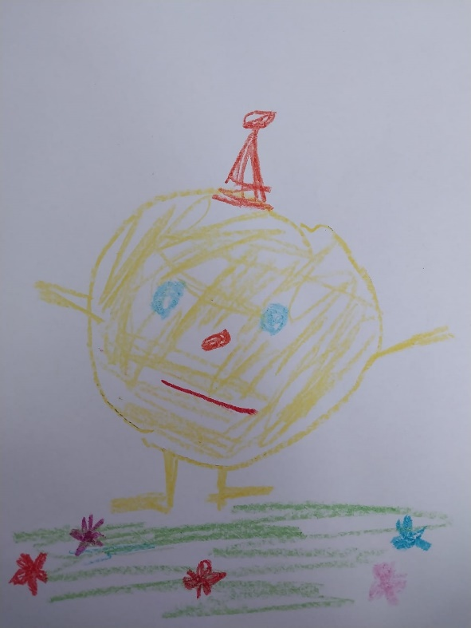
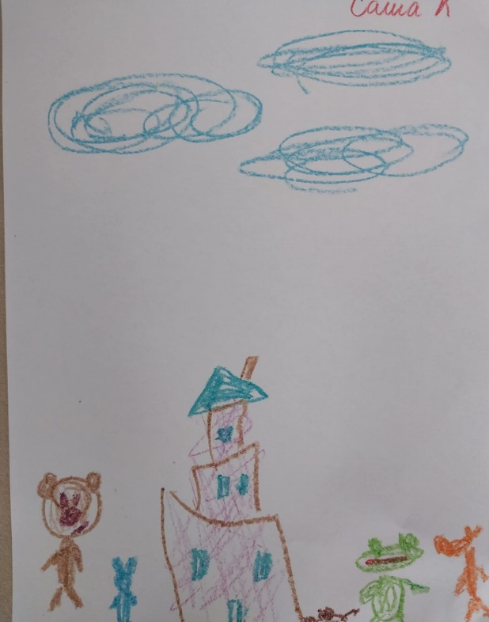
Проведение группового конкурса
«Рисуем любимую сказку»

Slide 11
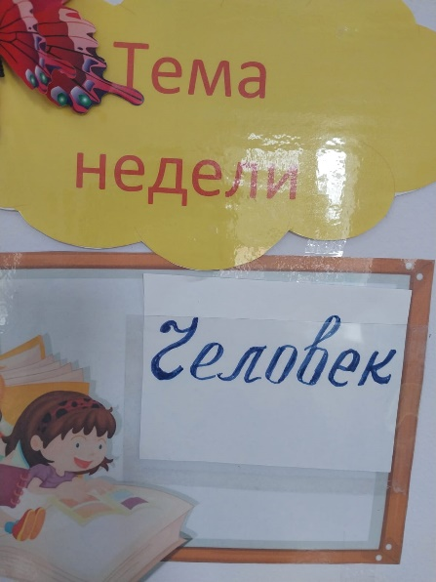
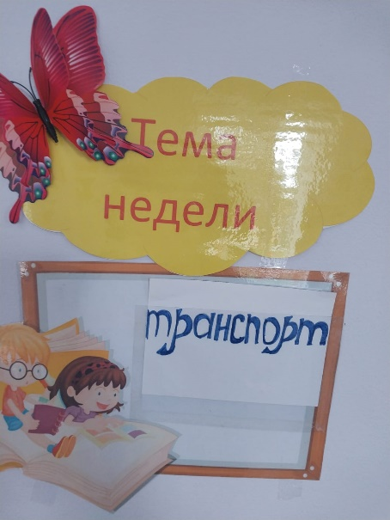
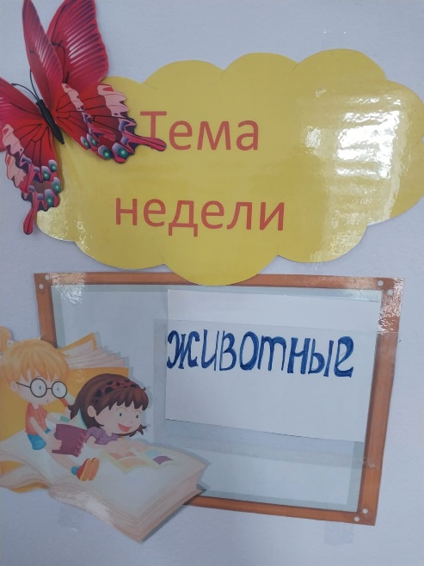
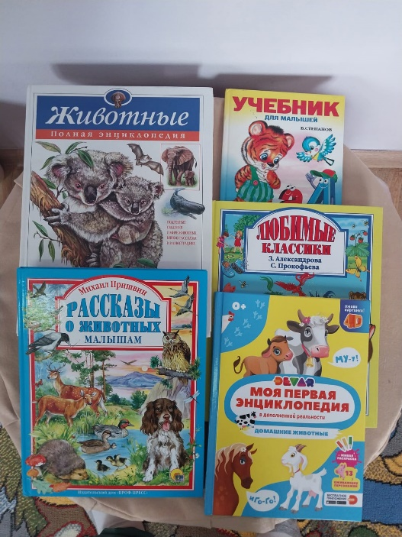
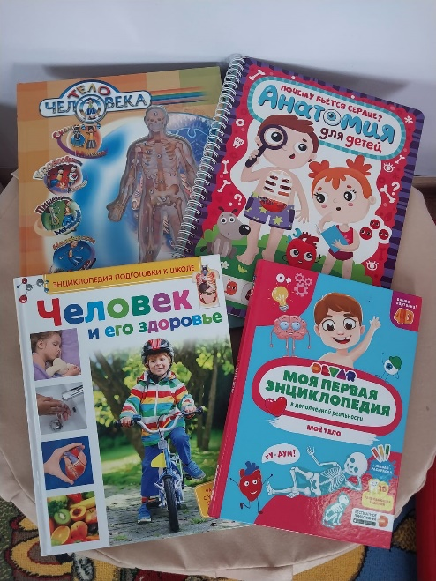
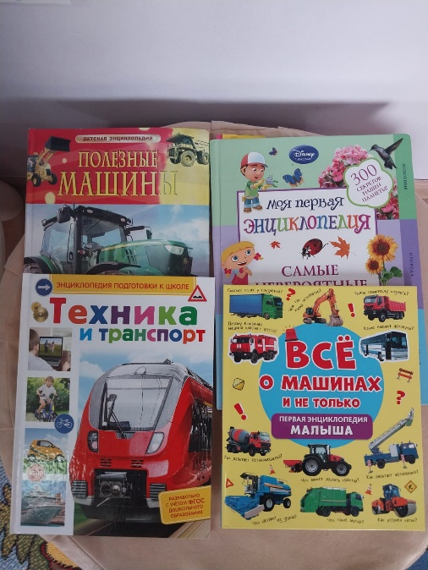
Подборка литературы в соответствии с темой недели

Slide 12
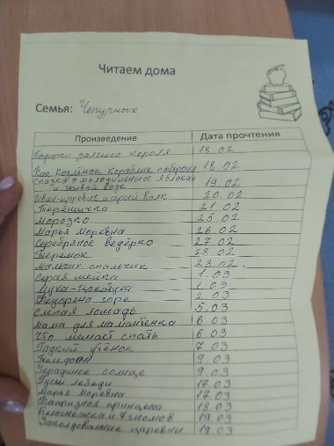
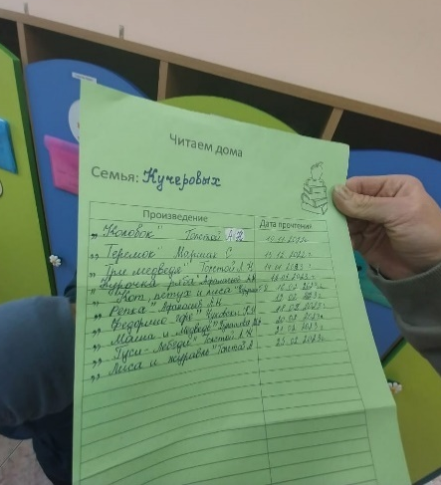
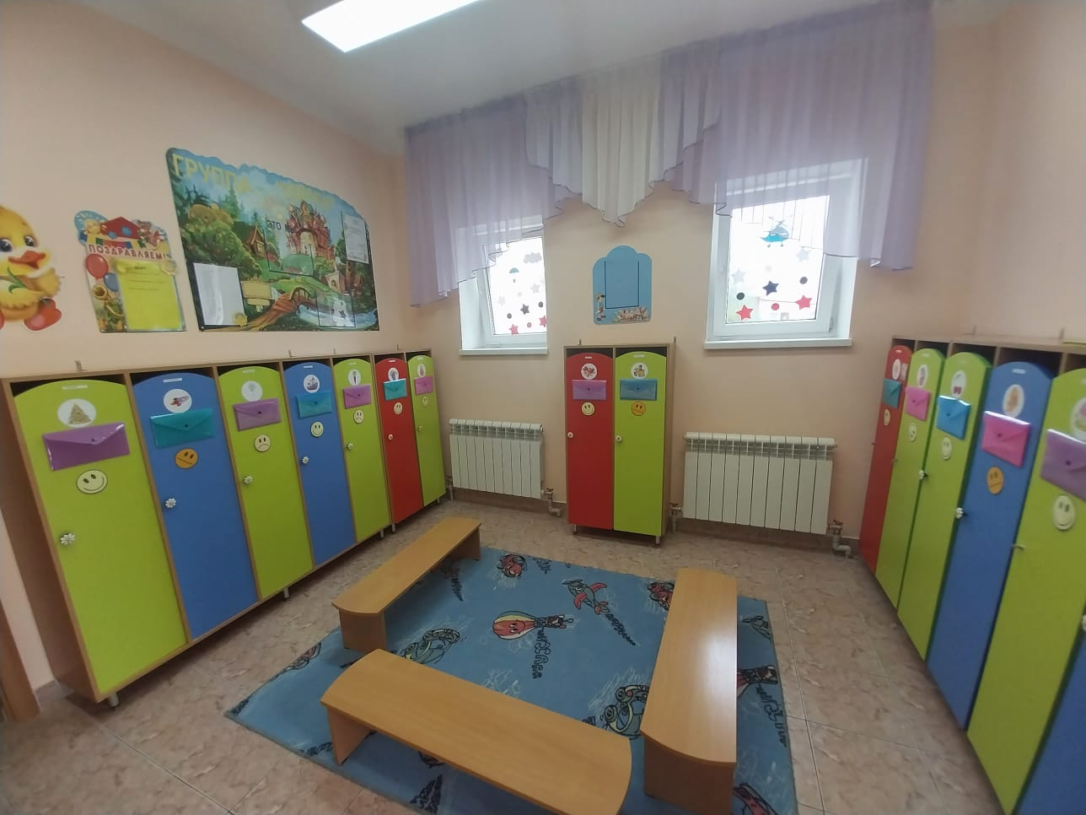
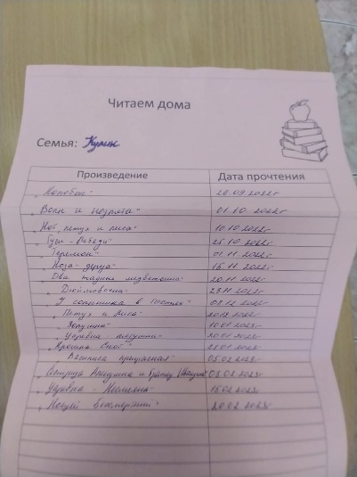
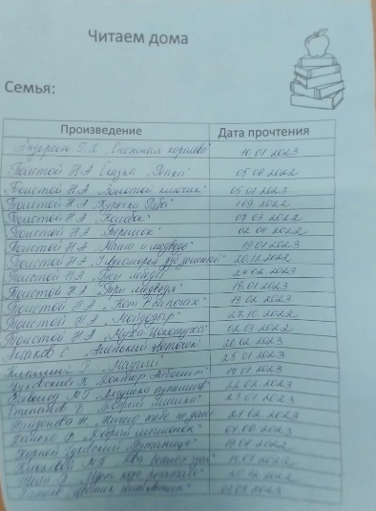
Организация конкурса для детей и их родителей
«Самая читающая семья группы»

Slide 13
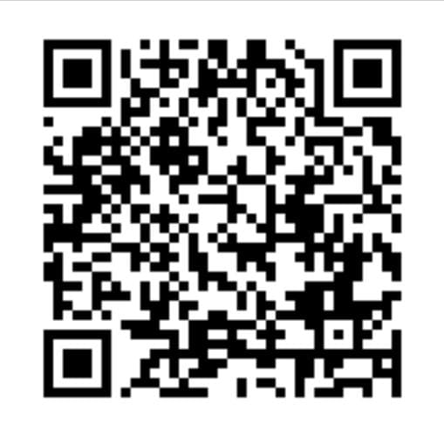
Организация конкурса в формате видео-отчета «Почитай мне, мама»

Slide 14
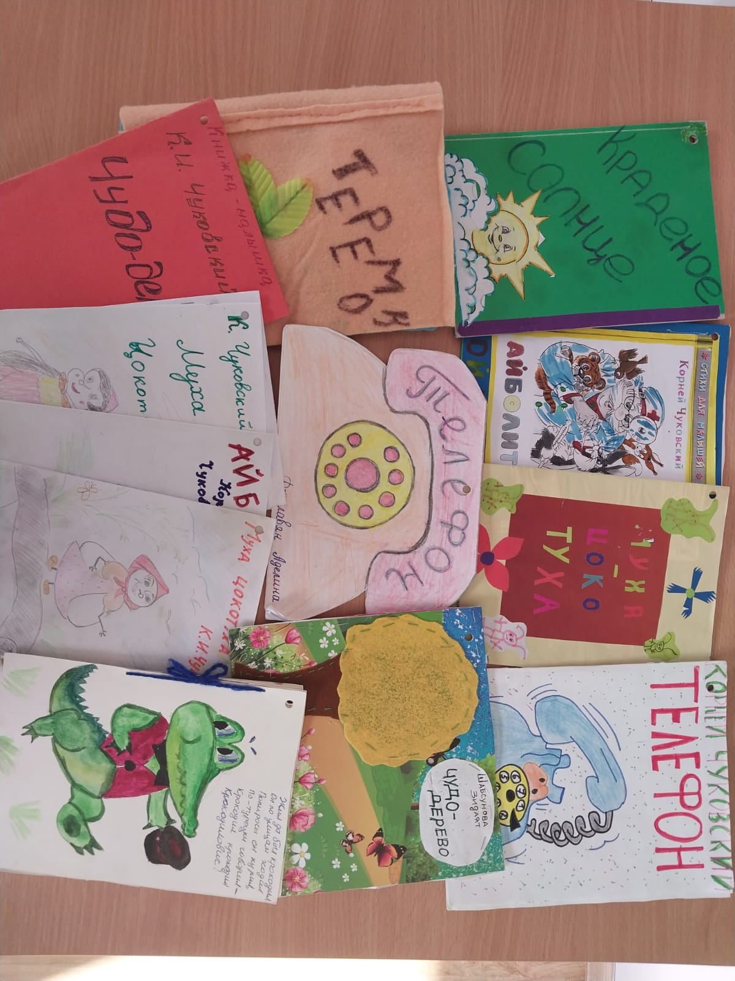
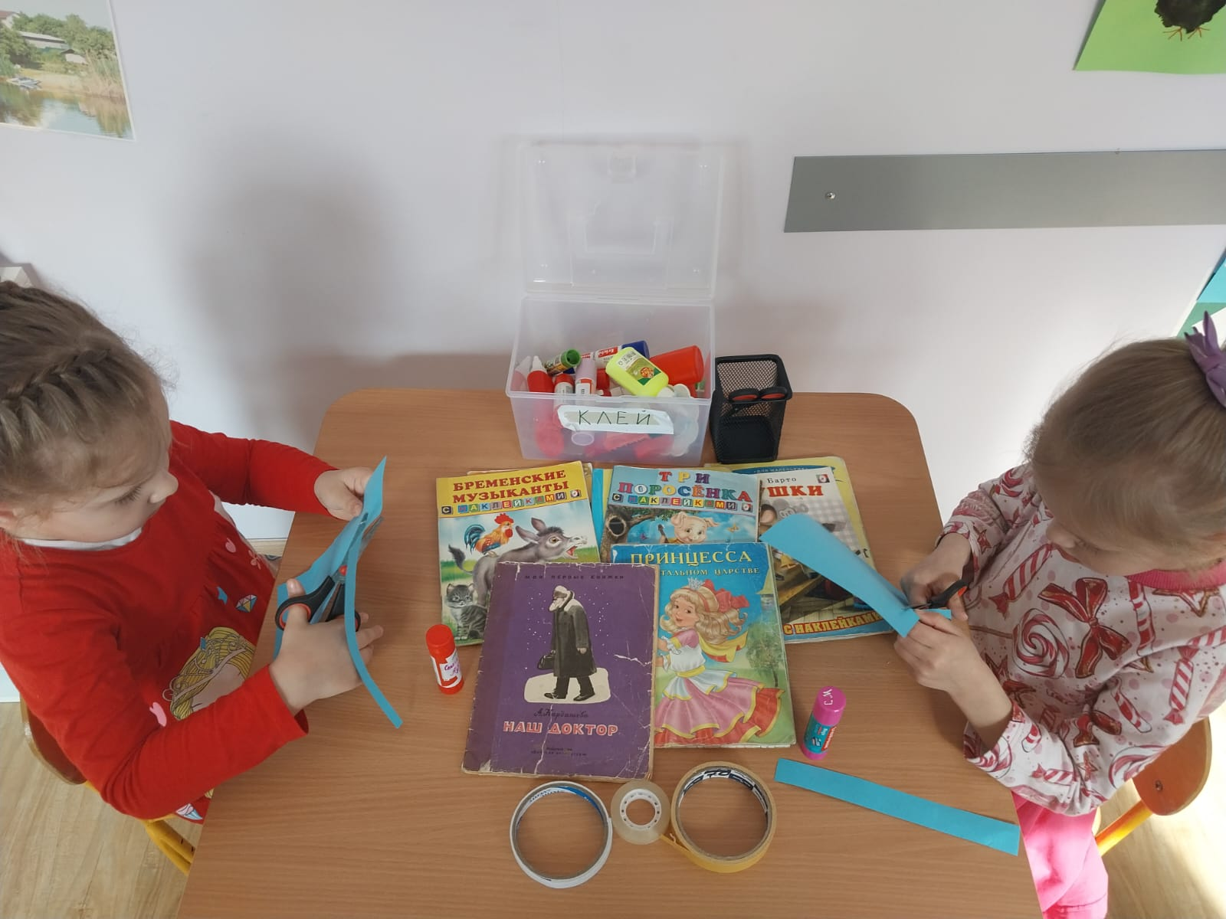
Акции: «Приведем в порядок книжки»,
«Сделай с мамой книжку малышку»

Slide 15
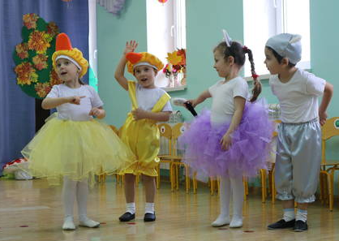
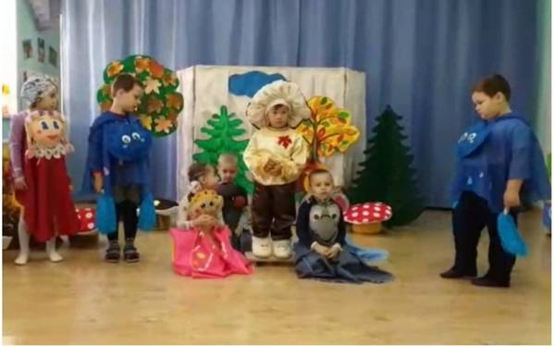
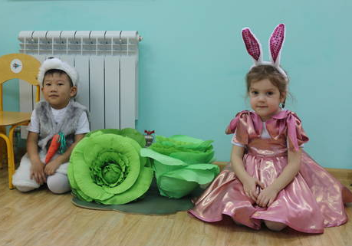
Проведение театрализованных игр и игр драматизаций, постановка спектакля по любимым сказкам

